Slide 1
Unterweisungsmodul
Prüfen von Blitzschutzanlagen
Messungen bei der Wiederkehrende Prüfung nach DIN EN 62305-3 (VDE 0185-305-3)
Rev. 03_2021-05-10

Slide 2
In diesem Modul lernt man unter anderem:
die Inhalte eines Blitzschutz-Prüfbuches
welche Grenzwerte in einem Blitzschutzsystem (LPS) gelten
was beim Einsatz der Erdungsmesszange zu beachten ist
Hinweis: Sämtliche Inhalte dieser Präsentation sind urheberrechtlich geschützt. Die Verwendung der Inhalte, auszugsweise oder in der Gesamtheit, ist ohne Zustimmung des Urhebers bzw. Autors verboten. Verletzungen des Urheberrechts werden rechtlich verfolgt.

Slide 3
Zweck der Prüfung
Der Zweck jeder Prüfung an Blitzschutzsystemen (LPS: Lightning Protection System) ist es, sicherzustellen, dass
die Auslegung des Blitzschutzsystems der Norm entspricht;
alle Teile des Blitzschutzsystems in gutem Zustand sind und ihr Funktion erfüllen können;
das Blitzschutzsystem nicht durch bauliche Änderungen am Gebäude beeinträchtigt ist.

Slide 4
Arten von Prüfungen
Prüfung der Planung
Vor Bauausführung
Baubegleitende Prüfung
Während der Errichtung und vor Fertigstellung des Gebäudes. Insbesondere Teile der Blitzschutzanlage, die später nicht mehr zugänglich sind: Erdungsanlage, Anschlüsse an die Bewehrung etc.
Abnahmeprüfung
Vollständige Prüfung bei Fertigstellung. Es wird die Planung, Konzeption, Ausführung und Funktion vollständig geprüft
Umfassende Prüfung
Wiederkehrende Prüfung mit Sichtprüfung und Messung
Zusatzprüfung
Prüfung nach Änderung, Instandsetzung, Nutzungsänderung oder Blitzeinschlag
Sichtprüfung
Visuelle Bewertung aller zugänglichen Teile

Slide 5
Technische Dokumentation und das Blitzschutz-Prüfbuch
Das Blitzschutz-Prüfbuch muss beim Betreiber der Anlage verfügbar sein und mindestens enthalten:
Planungs- und Bemessungsgrundlagen des äußeren Blitzschutzes (Blitzschutzklasse, baubehördliche Vorgaben…)
Ausführungspläne
Prüfberichte der Erst- und Wiederholungsprüfungen, der Erdungsanlage nach DIN 18014 u. Ä.
Berechnungen des Trennungsabstandes
Pläne der Erweiterungen und Änderungen

Slide 6
Messungen nach DIN EN 62305-3
Bei einer umfassenden Prüfungen sollten folgende Messungen der äußeren Blitzschutzanlage durchgeführt werden:
Durchgängigkeit der Blitzschutz-Installation unter Anwendung einer oder mehrerer Messmethoden:
1a: Durchgängigkeit zwischen Erdeinführung und Ableitung
1b: Durchgängigkeit zwischen zwei Ableitung
1c: Durchgängigkeit zwischen zwei Erdeinführungen
2a: Durchgängigkeit zwischen zwei Erdeinführungen mit zwei-Zangen-Messung
2b: Durchgängigkeit zwischen zwei Ableitungen mit zwei-Zangen-Messung
Durchgängigkeit des Blitzschutz-Potenzialausgleiches
Erdausbreitungswiderstand (je nach örtlichen Möglichkeiten)
Gesamterdungswiderstand
Widerstand aller Einzel-Erder und Teil-Ringerder

Slide 7
Prüfgeräte
Für die Prüfung von Blitzschutz-Anlagen kann i. d. R. ein Installationstester oder einfaches Erdungsmessgerät nach DIN EN 61557 ausreichend sein.
Das Prüfgerät muss folgende Messverfahren können:
Erdungswiderstand (nach Wenner, mindestens 3-Leiter; keine Messung mit Netzspannung)

Slide 8
Prüfgeräte
Für die Prüfung von Blitzschutz-Anlagen kann i. d. R. ein Installationstester nach DIN EN 61557 ausreichend.
Diese Messmethoden können hilfreich sein:
Erdungsmessung „Zwei-Zangen-Messung“
Niederohmmessung 200 mA DC
Schleifenimpedanz-Messung
Niederohmmessung 10 A

Slide 9
Prüfgeräte
Verbreitet sind auch sog. Erdungs-messzangen, die jedoch einige Nachteile haben
Können Widerstände nur in einer geschlossenen Leiterschleife feststellen
Haben sehr klobige Backen
Müssen sehr gepflegt werden (bei Verunreinigungen funktionieren sie schnell nicht mehr)
Können nur für Messungen an Blitzschutz eingesetzt werden, nicht für den Nachweis „Schutz gegen elektrischen Schlag“

Slide 10
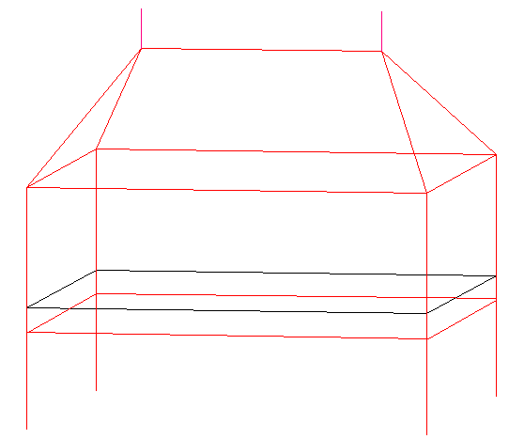
Messungen nach DIN EN 62305-3 Modell-Haus
Fangstange
Ableitungen
Trennstelle
Erdhöhe
Erdungsanlage

Slide 11
Messungen nach DIN EN 62305-3 Durchgängigkeit Verfahren 1a)
Eine Trenn-klemme öffnen
Prüfgerät zwischen Erder und Ableitung klemmen
Richtwert (kein Grenzwert !) < 1 Ω
Anschluss bei Erdungsprüf-gerät nach Wenner

Slide 12
Messungen nach DIN EN 62305-3 Durchgängigkeit Verfahren 1b)
Zwei Trenn-klemmen öffnen
Prüfgerät zwischen zwei Ableitung klemmen
Richtwert (kein Grenzwert !) < 1 Ω
Anschluss bei Erdungsprüf-gerät nach Wenner

Slide 13
Messungen nach DIN EN 62305-3 Durchgängigkeit Verfahren 1c)
Zwei Trenn-klemmen öffnen
Prüfgerät zwischen zwei Erdungen klemmen
Richtwert (kein Grenzwert !) < 1 Ω
Anschluss bei Erdungsprüf-gerät nach Wenner

Slide 14
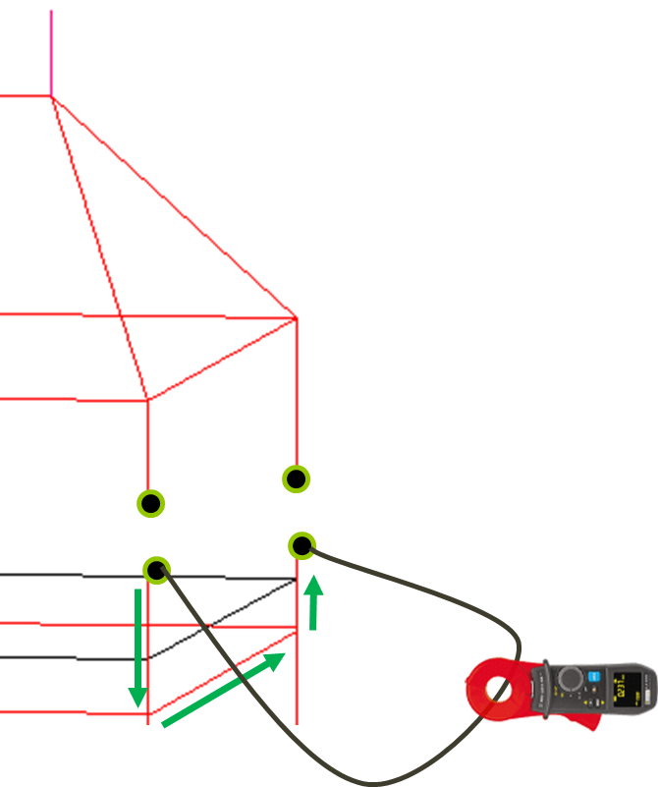
Messungen nach DIN EN 62305-3 Durchgängigkeit Verfahren 2a)
Zwei Trenn-klemmen öffnen
Messleitung zwischen zwei Erdungen klemmen
Richtwert (kein Grenzwert !) < 1 Ω

Slide 15
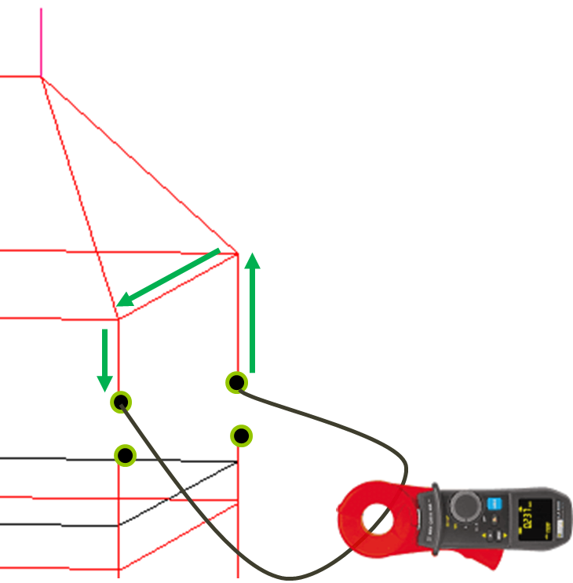
Messungen nach DIN EN 62305-3 Durchgängigkeit Verfahren 2b)
Zwei Trenn-klemmen öffnen
Messleitung zwischen zwei Ableitungen klemmen
Richtwert (kein Grenzwert !) < 1 Ω

Slide 16
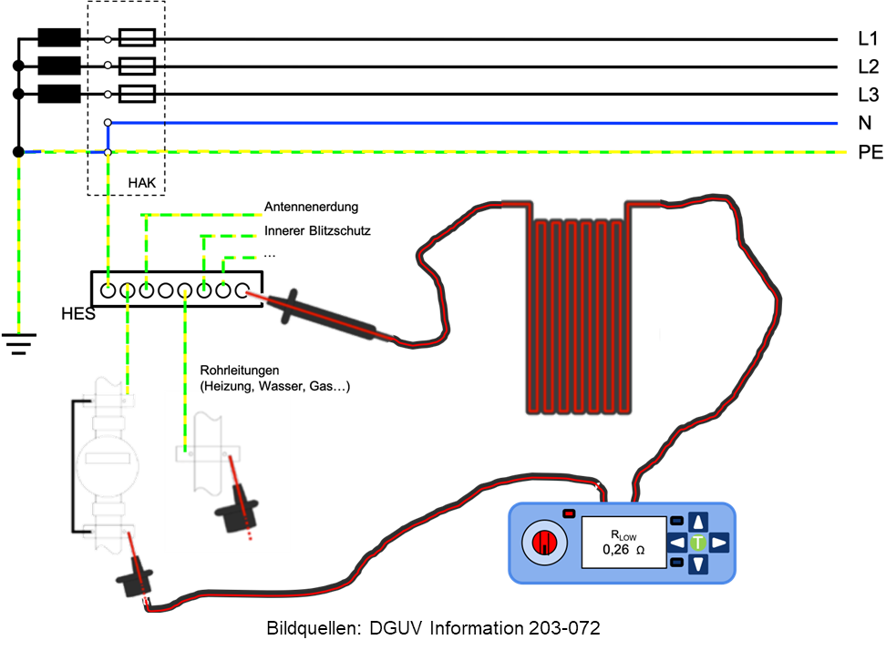
Messungen nach DIN EN 62305-3 Durchgängigkeit Blitzschutzpotenzialausgleich
Messung über die Haupter-dungsschiene
Haupterdungsschiene ist der Bezugspunkt für die Messung aller an dieser angeschlossenen Metallflächen
Messung auch zum äußeren Blitzschutz
Hinweis: Blitzschutzpotenzialausgleich ist in 16 mm² Cu auszuführen, es dürfen nur Blitzstromtrag-fähige Klemmen mit Prüf- zeichen „H“ verwendet werden
Hinweis: Die Verlängerung der Mess- leitungen muss kompensiert werden

Slide 17
Erdungsmessung nach Wenner
A
A
V
V
E ES S H
E ES S H
R_{E}
R_{S}
R_{H}
R_{E}
R_{S}
R_{H}
/ / / / / / / / / / / / / / / / /
/ / / / / / / / / / / / / / / / /
Vierleiterschaltung Dreileiterschaltung

Slide 18
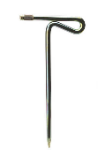
Erdungsmessung nach Wenner
Bei der Erdungsmessung nach Wenner muss die neutrale Zone gefunden werden. Diese liegt auf dem halben bis 2/3-Weg zwischen dem Erder und der Sonde.
Die neutrale Zone ist der Bereich, in dem sich der Messwert am wenigsten verändert.
I_{mess}
I_{mess}
Erder Sonde Hilfserder
Neutrale Zone
Potentialverlauf im Erdreich (bei gleichen Erdungswiderständen)

Slide 19
Erdungsmessung nach Wenner - Dreiecks-Methode
Anordnung im gleichseitigen Dreieck !
Neutrale Zone
Potentialverlauf im Erdreich (bei gleichen Erdungswiderständen)

Slide 20
Erdungsmessung nach Wenner
Sind um einen Erder verschiedene Böden (Schotter, Sand, Mutterboden…) kann die neutrale Zone auch relativ klein sein und sich an anderer Stelle befinden.
I_{mess}
I_{mess}
Erder Sonde Hilfserder
Neutrale Zone
Potentialverlauf im Erdreich (bei verschiedenen Bodenarten)

Slide 21
Sondenmessverfahren störende Einflüsse
Quellen von störenden Strömen:
Erdströme von anderen Anlagen (50 Hz, ggf. Oberwellen, Umrichter)
Bahnen (16,7 und 22 Hz)
Kathodischer Korrosionsschutz (Gleichstrom)
induktive Einkoppelung in Messschleifen
Abhilfe:
Möglichst krumme Frequenzen und passende Filter. (80…130Hz)
„Gute“ Geräte zeigen Störpegel an und/oder wechseln Frequenz

Slide 22
Sondenmessverfahren störende Einflüsse – Fremde leitfähige Teile
Beeinflussung durch Spannungstrichterverzerrungen:
Abhilfe
In bebautem Gebiet stören oftmals leitfähige Teile im Erdreich oder es ist nicht genügen Abstand für Sonde und Hilfserder verfügbar.
City-Methode (TN)
Schleifenimpedanzmessung als Ersatz (TT)
Jedoch immer nur Näherungswert!

Slide 23
City-Methode
Vorgehensweise
Achtung! Gefahr!
Bei der City-Methode wird der PEN-Leiter des Netzbetreibers als Referenz-Erde benutzt.
Das Erdungsprüfgerät wird zwischen VNB-PEN und Erdungssystem geschaltet
Im TN-System kann die City-Methode nur angewendet werden wenn:
Direkte Verbindung vom Erder zum PEN ausgeschlossen ist
Auch z. B. Heizungspumpe als Verbindung von Rohrsystem und PE(N) beachten.
Vorzugsweise Netzbetreiber-PEN als auch Erder abtrennen.
Teile mit direkter Verbindung zum Erder und zugleich zum Potentialausgleich beachten (Antennenerdung).
Werden Erdungsverbindungen oder PEN-Leiter abgeklemmt darf dies nur bei freigeschalteter Anlage durchgeführt werden.
Niemals PEN-Leiter bei unter Spannung stehenden Anlagen trennen!

Slide 24
City-Methode Einzel-Erder
Verbindung auftrennen, sonst wird nur der Wider-stand der direkten Pot.-A.- Verbin-dungen gemessen!
Vorsicht bei mehreren verbundenen Anschlussfahnen. Alle vom PEN trennen!

Slide 25
City-Methode Gesamt-Erder
Verbindung auftrennen, sonst wird nur der Wider-stand der direkten Pot.-A.- Verbin-dungen gemessen!
Vorsicht bei mehreren verbundenen Anschlussfahnen. Alle vom PEN trennen!

Slide 26
Schleifenimpedanzmessung
Vorgehensweise
Achtung! Gefahr!
Bei der Schleifenimpedanzmessung wird die Erdung der Trafostation als Referenz-Erde benutzt.
Das Prüfgerät nutzt L und N des Netzes, die PE-Messleitung des Prüfgerätes wird mit dem zu messenden Erder verbunden.
Im TT-System ohne weitere Maßnahmen anwendbar.
Im TN-System nur möglich wenn:
Direkte Verbindung vom Erder zum PEN ausgeschlossen
Auch z. B. Heizungspumpe als Verbindung von Rohrsystem und PE(N) beachten.
Vorzugsweise Netzbetreiber-PEN als auch Erder abtrennen
Teile mit direkter Verbindung zum Erder und zugleich zum Potentialausgleich beachten (Antennenerdung).
Werden Erdungsverbindungen oder PEN-Leiter abgeklemmt darf dies nur bei freigeschalteter Anlage durchgeführt werden.
Niemals PEN-Leiter bei unter Spannung stehenden Anlagen trennen!

Slide 27
Schleifenimpedanzmessung im TT-System
Keine Verbin-dungen zum PEN in Nachbarge-bäuden!

Slide 28
Schleifenimpedanzmessung im TN-System
Im TN-System müssen alle Verbindungen zum PEN unterbrochen werden (auch über Körper mit Verbindung zum Pot. A.)

Slide 29
Schleifenimpedanzmessung für einzelne Erder
PE-Anschluss des Prüfge-rätes muss auf den zu prüfenden Erder geführt werden.
Keine Verbindung von diesem zum PEN/N!

Slide 30
Dokumentation
Der Blitzschutz-Prüfbericht

Slide 31
Dokumentation der Prüfung
Es ist ein detaillierter Prüfbericht zu erstellen, der zusammen mit den technischen Unterlagen der Blitzschutzanlage beim Betreiber verbleibt.
Ergänzend sollen Fotos von wichtigen Details erstellt werden, die den aktuellen Zustand dokumentieren und ggf. später nur schwer oder nicht mehr zugänglich sind.
Der Prüfbericht muss – soweit erforderlich – folgende Angaben enthalten:
Allgemeine Angaben (Eigentümer, Hersteller des LSP-System, Baujahr)
Angaben zum Gebäude (Standort, Nutzungsart, Baujahr, Blitzschutzklasse)
Angaben zum Blitzschutzsystem (Planungs- und Ausführungsunterlagen, Berechnung des Trennungsabstandes)
Grund und Art der Prüfung
Prüfergebnis (Mängel, Abweichungen, Änderungen des LPS, Mess- und Prüfergebnisse aller Messungen)
Angaben zum Prüfer

Slide 32
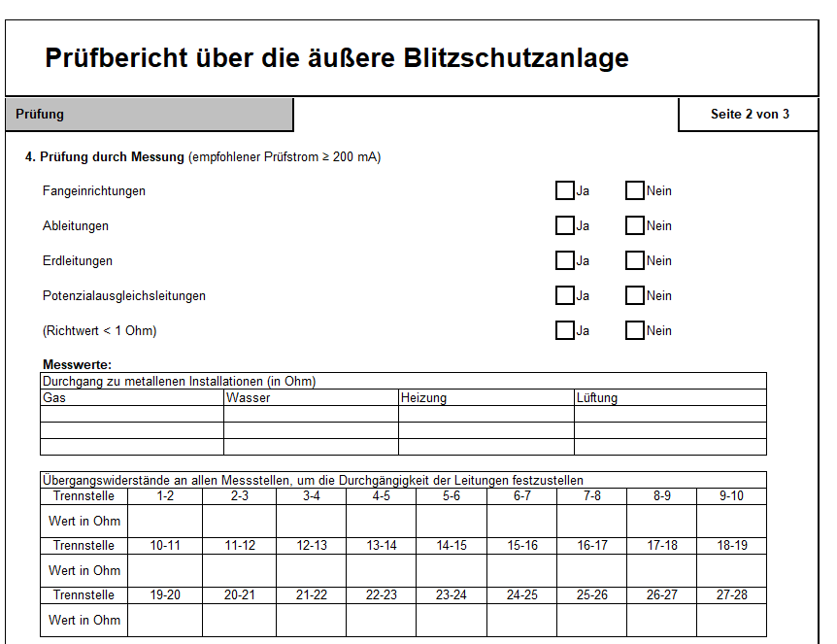
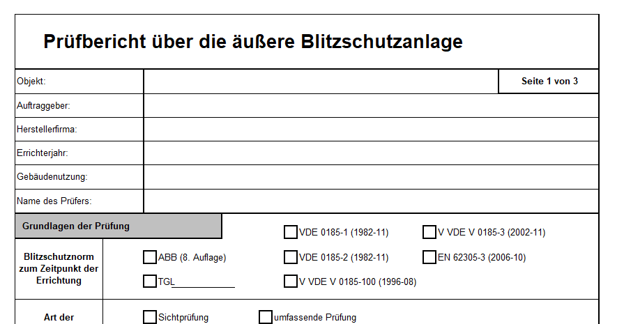
Beispiel Prüfprotokoll

Slide 33
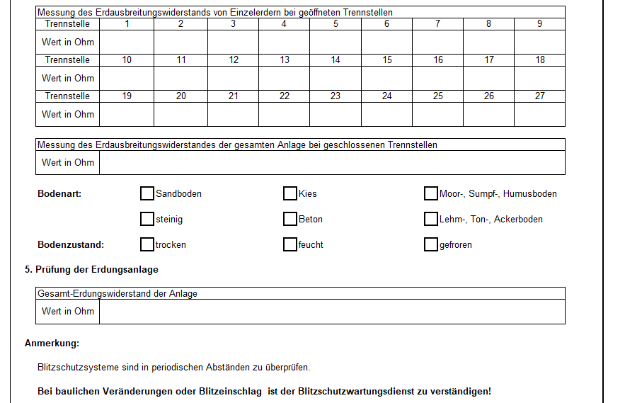
Beispiel Prüfprotokoll

Slide 34
Was man jetzt wissen sollte:
die Inhalte eines Blitzschutz-Prüfbuches
welche Grenzwerte in einem Blitzschutzsystem (LPS) gelten
was beim Einsatz der Erdungsmesszange zu beachten ist
Hinweis: Sämtliche Inhalte dieser Präsentation sind urheberrechtlich geschützt. Die Verwendung der Inhalte, auszugsweise oder in der Gesamtheit, ist ohne Zustimmung des Urhebers bzw. Autors verboten. Verletzungen des Urheberrechts werden rechtlich verfolgt.

